Slide 1
This ppt is to summarize knowledge about math.

Slide 2
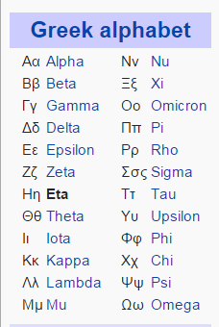
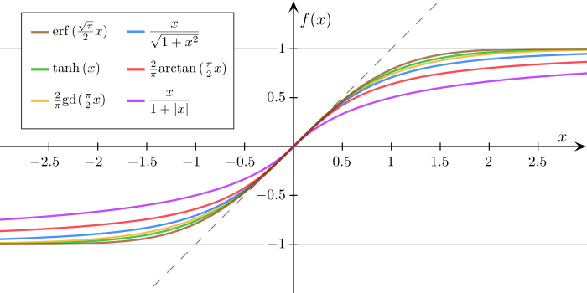
Standard Deviation:
Meaning: a measure of how spread out numbers are.
Calculation: square root of Variance
Symbol: σ (sigma)
Variance:
Meaning: the average of the squared difference from mean
If =0, 就说明一个array中所有元素都是identical的
Calculation: ∑ (value - mean)**2 / amount
Symbol: σ**2
Covariance: (共分散)
用来比较两个array的离散程度
Array1相对于array2元素的变化程度更大
Mean (average):
Symbol: μ
Differentiation: (calculus)
微分，计算斜率(slope)的
Derivative, 别名
Partial derivative:
偏微分，比如一个x,y方程对x求微分
Integration: (calculus)
积分
Diagonal:
对角线
Sigmoid function:
一类function的总称，图见左
最常用的是 fun(x) = 1/(1+e**(-x))
在machine learning/deep learning中经常用
Baye’s theorem: 条件概率
P(A|B) = P(B|A) * P(A) / P(B)

Slide 3
Kind of ironic, but TAX and income calculation is really one of the hardest math problem~
需要搞懂一下日本的tax system，以及自己的钱到底都跑哪去了
计算每个月的手取り有多少
基本工资+加班费+跟中其他公司给的钱 = 税前收入
Tax中先计算【健康保険】【厚生年金保険】【雇用保険】3个；(注意这些都是根据月收入的%来定的，有些公司也会规定employee负担多少，公司补助多少等)，计算方法
税前收入 x (1-健%-厚%-雇%) = 税后收入1
Tax中还要再计算【所得税】，根据收入不同而不同，
税后收入1 -所得税 =税后收入2
Tax中，从第二年开始要收【住民税】

